Slide 1
컴퓨터구조 3장 3-2
순천향대학교 컴퓨터공학과
20184102 신주용

Slide 2
과제 3-2 : arith() 함수의 gdbgui 실행
가상머신에서 앞의 arith() 함수를 아래와 같이 C 프로그램을
작성하고 컴파일 한 후 실행파일을 gdbgui로 실행하여
메모리 및 레지스터 등의 상태 추적
실행파일 생성을 위해 main() 함수 추가
• 두 가지 버전을 컴파일하여 arith() 함수의 어셈블리 코드도 비교
분석
• 최적화 버전 :–-Og–-g 옵션으로 컴파일
• 비최적화 버전: -g 옵션
• 주요 단계 실행 및 상태를 추적 캡쳐하고 설명
• 함수의 어셈블리 언어는 실행 후 함수 진입하면 나타남
• 실습 강의노트 2 참조

Slide 3
목 차
1.컴파일 /
gdbgui
실행
3. 최적화 버전 어셈블리 코드의
레지스터 및 메모리 추적
2.arith 함수의 어셈블리 코드
최적화 / 비최적화 비교
4.비최적화 버전 어셈블리 코드의
레지스터 및 메모리 추적

Slide 4
컴파일 / gdbgui 실행

Slide 5
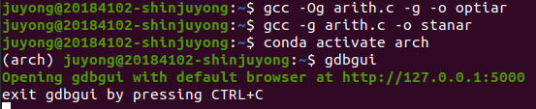
3장 3-2
컴파일 및 gdbgui 실행
컴파일러에서 -Og 옵션을 사용하여
optiar이라는 이름의 최적화된 실행 파일과
stanar이라는 이름의 최적화되지 않은 파일을
생성합니다.
이외의 설명은 앞서 제출한 과제와 중복되므로
생략하도록 하겠습니다.

Slide 6
arith()함수의 어셈블리 코드
최적화 / 비최적화 버전

Slide 7
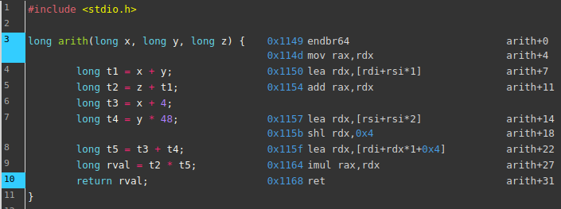
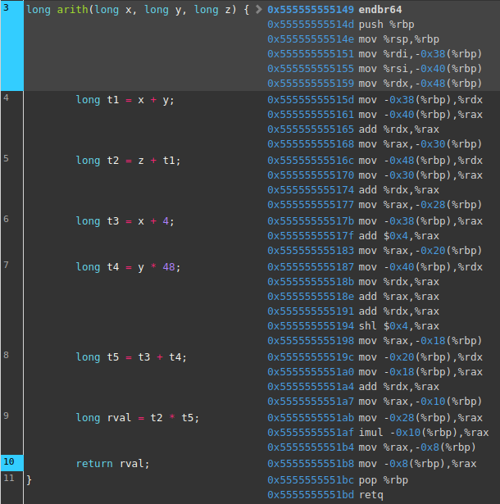
3장 3-2
arith()함수의 어셈블리 코드, 최적화 / 비최적화 버전
↑최적화 버전
비최적화 버전 →
분석에 앞서 이번에 보게 될 arith()함수의
최적화/비최적화 버전을 살펴보도록 하겠습니다.
한 눈에 보기에도 생략된 명령어가 많은 것을 알 수 있습니다.
예를 들어 최적화 코드 6번째 줄의 t3=x+4는 생략했다가
8번째 줄의 괄호[]안에서 함께 수행해주는 것을 알 수 있습니다.

Slide 8
3장 3-2
arith()함수의 어셈블리 코드, 최적화 / 비최적화 버전
이외에도 해당 부분을 보면
rbp의 주소 + 38에 들어있는 값을 rdx에 복사하고
rbp의 주소 + 40에 있는 값을 rax에 복사해준 다음
rax에 rdx의 값을 더하기 연산 해줍니다.
이후 rax의 값을 rbp의 주소 + 30으로 복사합니다.
를
(rdi + rsi*1 ) -> rdx로 간단하게 최적화된 모습을 볼 수 있습니다.
코드에 대한 자세한 분석은 이후에 다시 다루도록 하겠습니다.

Slide 9
최적화 버전 어셈블리 코드의
레지스터 및 메모리 추적

Slide 10
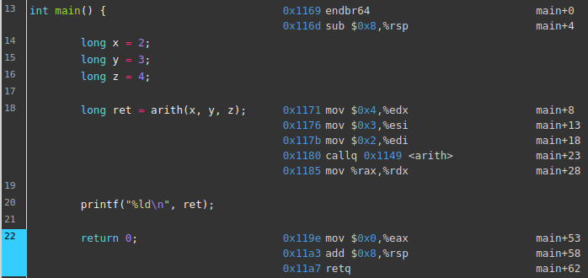
3장 3-2
최적화 버전 어셈블리 코드의 레지스터 및 메모리 추적
앞서 분석한 swap()함수와 마찬가지로
해당 함수도 main함수의 분석 없이는
이해하기가 어려운 관계로
간략하게 분석하고 넘어가도록 하겠습니다.
edx(z) | 0x4
esi(y) | 0x3
edi(z) | 0x2
32비트 레지스터들에 위의 표와 같은 값을 대입해주고
arith()함수를 호출하고, rax에 저장된 값을 rdx에 복사합니다.

Slide 11
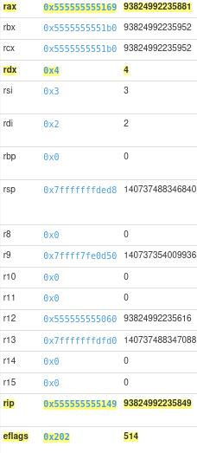
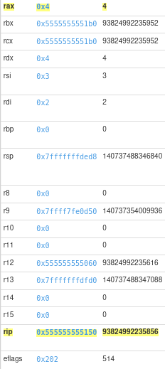
3장 3-2
최적화 버전 어셈블리 코드의 레지스터 및 메모리 추적
mov 명령어를 이용하여
우변의 rdx(z)의 값을 rax에 복사합니다.
z
z
y
x

Slide 12
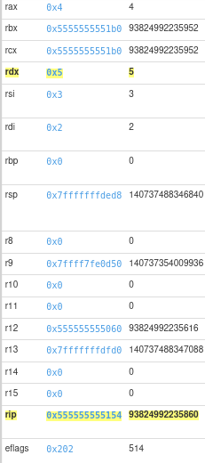
3장 3-2
최적화 버전 어셈블리 코드의 레지스터 및 메모리 추적
lea 명령어를 이용하여
우변의 [rdi(x)의 주소값+rsi(y)의 주소값*1]을
rdx(t1)에 저장합니다.
z
z
y
x
+
t1

Slide 13
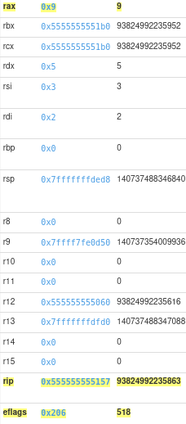
3장 3-2
최적화 버전 어셈블리 코드의 레지스터 및 메모리 추적
add 명령어를 이용하여
rax(t2, 미리 z의 값이 저장되어 있음)에
rdx(t1)의 값을 더하여 rax(t2)에 저장해줍니다.
앞선 3번째 줄의 mov rax, rdx에서 미리 z의 값을
rax로 복사해뒀으므로 이는
t2 = z + t1의 의미를 지니게 됩니다.
z
t1
y
t2
x

Slide 14
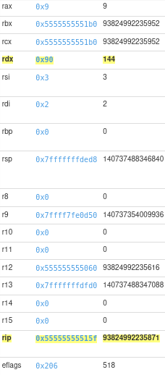
3장 3-2
최적화 버전 어셈블리 코드의 레지스터 및 메모리 추적
lea 명령어를 이용하여
[rsi+rsi*2] == 3rsi == 3y
의 주소값을 rdx에 저장해주고,
shl 명령어를 이용하여 4만큼 비트 쉬프트를 실행해줍니다.
이는 rdx의 값이 2⁴만큼 커지는 것을 의미하며
rdx는 현재 3y의 값을 가지고 있으므로 최종적으로 rdx는
3y * 2⁴ = 48y == 144의 값을 지니게 됩니다.
t2
t1
y
4 비트 쉬프트
2⁴
x
9
* 3
* 16
t4

Slide 15
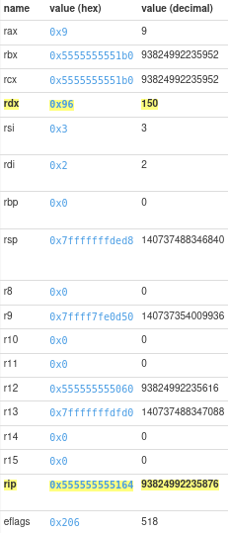
3장 3-2
최적화 버전 어셈블리 코드의 레지스터 및 메모리 추적
lea 명령어를 이용하여
[rdx*1 + {rdi + 0x4}]의 값을 rdx에 저장해줍니다.
앞서 6줄에서 생략한 t3 = x+4, (rdi + 0x4)의 연산을
해당 부분에서 함께 수행해줍니다.
t2
t4
y
x
t3
+4
t5

Slide 16
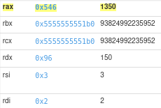
3장 3-2
최적화 버전 어셈블리 코드의 레지스터 및 메모리 추적
imul 명령어를 사용하여
rax * rdx의 값을 rax에 저장해줍니다.
최종적으로 rax는 1350이라는 값을 가지게 되었습니다.
t2
t5
*
y
rval
x

Slide 17
비최적화 버전 어셈블리 코드의
레지스터 및 메모리 추적

Slide 18
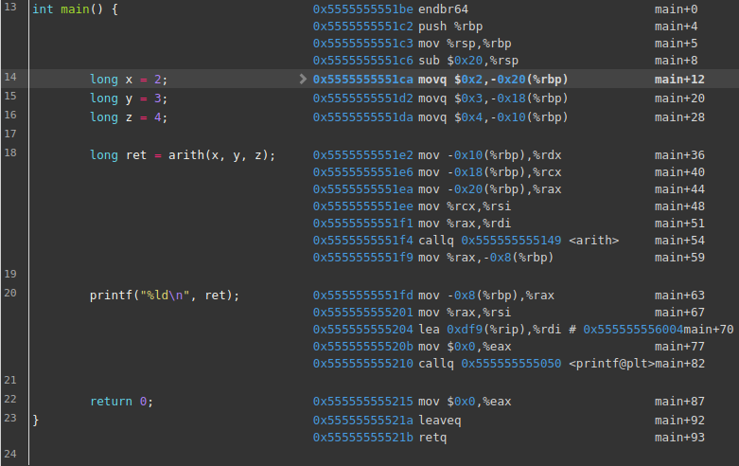
3장 3-2
비최적화 버전 어셈블리 코드의 레지스터 및 메모리 추적
main 함수 분석
rbp에 rsp의 값을 복사해주고
rsp의 값에서는 16진수 0x20, 10진수로 32만큼
뺄셈연산을 실행해줍니다.
현재 rbp의 주소는 0x7fffffffdee0
rsp의 주소는 0x7fffffffdec0입니다.
movq명령어를 사용하여 rbp의 주소값 - 20, 18, 10의
각각의 주소에 0x2, 0x3, 0x4를 복사합니다.
rax, rcx, rdx에 위의 값들을 각각 복사해줍니다.
이후 rcx, rax의 값을 rsi, rdi에 복사해줍니다.
해당 부분은 아래의 표를 통해 이해하기 쉽게
간략하게 표현하였습니다.
뒤에 이어질 메모리 추적은 텍스트 없이 화살표와 밑줄로
진행하도록 하겠습니다
rdx | 0x4
rcx | 0x3
rax | 0x2
0x4 | 0x3 | 0x2
↑rbp - 10 | ↑rbp - 18 | ↑rbp - 20
rsi | 0x3
rdi | 0x2

Slide 19


3장 3-2
비최적화 버전 어셈블리 코드의 레지스터 및 메모리 추적
메모리의 초기 상태 / 진행 상황
%rsp |  |  | 0x7fffffffdee0
%rbp |  |  | 0x0
%rsp |  |  | 0x7fffffffdee0
%rbp |  |  | 0x7fffffffdee0
%rsp |  | 0x2 | 0x7fffffffdec0
%rbp |  |  | 0x7fffffffdee0
 |  | 0x3 | 0x7fffffffdec8
 |  | 0x4 | 0x7fffffffded0

Slide 20
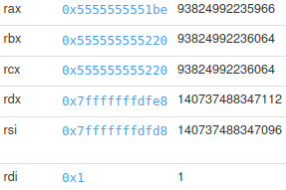
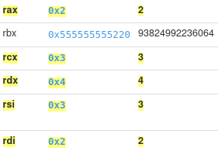
3장 3-2
비최적화 버전 어셈블리 코드의 레지스터 및 메모리 추적
진행 상황
%rsp |  | 0x2 | 0x7fffffffdec0
%rbp |  |  | 0x7fffffffdee0
 |  | 0x3 | 0x7fffffffdec8
 |  | 0x4 | 0x7fffffffded0
%rdx
%rcx
%rax
%rsi
%rdi

Slide 21
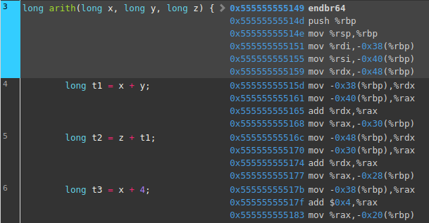


3장 3-2
비최적화 버전 어셈블리 코드의 레지스터 및 메모리 추적
진행 상황
%rsp |  | 0x2 | 0x7fffffffdeb8
%rbp |  |  | 0x7fffffffdee0
 |  | 0x3 | 0x7fffffffdec8
 |  | 0x4 | 0x7fffffffded0
%rdx |  | 0x2 | 0x7fffffffdea8
%rcx |  | 0x3 | 0x7fffffffdea0
%rax |  | 0x4 | 0x7fffffffde98
%rsi
%rdi

Slide 22
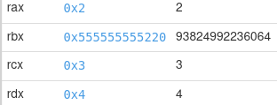
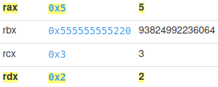
3장 3-2
비최적화 버전 어셈블리 코드의 레지스터 및 메모리 추적
진행 상황
%rsp |  | 0x2 | 0x7fffffffdeb8
%rbp |  |  | 0x7fffffffdee0
 |  | 0x3 | 0x7fffffffdec8
 |  | 0x4 | 0x7fffffffded0
%rdx |  | 0x2 | 0x7fffffffdea8
%rcx |  | 0x3 | 0x7fffffffdea0
%rax |  | 0x4 | 0x7fffffffde98
%rsi |  | 0x5 | 0x7fffffffdeb0
%rdi |  | 0x5

Slide 23
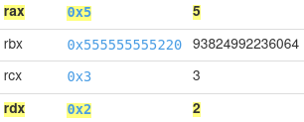
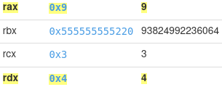
3장 3-2
비최적화 버전 어셈블리 코드의 레지스터 및 메모리 추적
진행 상황
%rsp |  | 0x2 | 0x7fffffffdeb8
%rbp |  |  | 0x7fffffffdee0
 |  | 0x3 | 0x7fffffffdec8
 |  | 0x4 | 0x7fffffffded0
%rdx |  | 0x2 | 0x7fffffffdea8
%rcx |  | 0x3 | 0x7fffffffdea0
%rax |  | 0x4 | 0x7fffffffde98
%rsi |  | 0x9 | 0x7fffffffdeb0
%rdi |  | 0x5
 |  | 0x9 | 0x7fffffffdeb8

Slide 24

3장 3-2
비최적화 버전 어셈블리 코드의 레지스터 및 메모리 추적
진행 상황
%rsp |  | 0x6 | 0x7fffffffdeb8
%rbp |  |  | 0x7fffffffdee0
 |  | 0x3 | 0x7fffffffdec8
 |  | 0x4 | 0x7fffffffded0
%rdx |  | 0x6 | 0x7fffffffdea8
%rcx |  | 0x3 | 0x7fffffffdea0
%rax |  | 0x4 | 0x7fffffffde98
%rsi |  | 0x9 | 0x7fffffffdeb0
%rdi |  | 0x5
 |  | 0x9 | 0x7fffffffdeb8

Slide 25
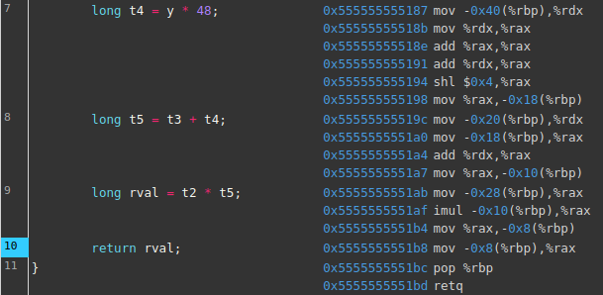
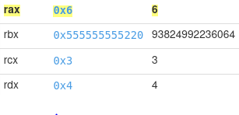
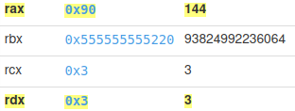
3장 3-2
비최적화 버전 어셈블리 코드의 레지스터 및 메모리 추적
진행 상황
%rsp |  | 0x6 | 0x7fffffffdeb8
%rbp |  |  | 0x7fffffffdee0
 |  | 0x90 | 0x7fffffffdec8
 |  | 0x4 | 0x7fffffffded0
%rdx |  | 0x6 | 0x7fffffffdea8
%rcx |  | 0x3 | 0x7fffffffdea0
%rax |  | 0x4 | 0x7fffffffde98
%rsi |  | 0x9 | 0x7fffffffdeb0
%rdi |  | 0x5
 |  | 0x9 | 0x7fffffffdeb8
 |  | 0x90
0x6
0x9

Slide 26
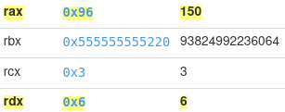
3장 3-2
비최적화 버전 어셈블리 코드의 레지스터 및 메모리 추적
진행 상황
%rsp |  | 0x6 | 0x7fffffffdeb8
%rbp |  |  | 0x7fffffffdee0
 |  | 0x90 | 0x7fffffffdec8
 |  | 0x96 | 0x7fffffffded0
%rdx |  | 0x6 | 0x7fffffffdea8
%rcx |  | 0x3 | 0x7fffffffdea0
%rax |  | 0x4 | 0x7fffffffde98
%rsi |  | 0x9 | 0x7fffffffdeb0
%rdi |  | 0x6
 |  | 0x9 | 0x7fffffffdeb8
 |  | 0x96
0x90

Slide 27
3장 3-2
비최적화 버전 어셈블리 코드의 레지스터 및 메모리 추적
진행 상황
%rsp |  | 0x6 | 0x7fffffffdeb8
%rbp |  |  | 0x7fffffffdee0
 |  | 0x90 | 0x7fffffffdec8
 |  | 0x96 | 0x7fffffffded0
%rdx |  | 0x6 | 0x7fffffffdea8
%rcx |  | 0x3 | 0x7fffffffdea0
%rax |  | 0x4 | 0x7fffffffde98
%rsi |  | 0x9 | 0x7fffffffdeb0
%rdi |  | 0x6
 |  | 0x9 | 0x7fffffffdeb8
 |  | 0x546 | 0x7fffffffded8
0x9 *

Slide 28
3장 3-2
비최적화 버전 어셈블리 코드의 레지스터 및 메모리 추적
진행 상황
%rsp |  | 0x6 | 0x7fffffffdeb8
%rbp |  |  | 0x7fffffffdee0
 |  | 0x90 | 0x7fffffffdec8
 |  | 0x96 | 0x7fffffffded0
%rdx |  | 0x6 | 0x7fffffffdea8
%rcx |  | 0x3 | 0x7fffffffdea0
%rax |  | 0x4 | 0x7fffffffde98
%rsi |  | 0x9 | 0x7fffffffdeb0
%rdi |  | 0x6
 |  | 0x9 | 0x7fffffffdeb8
 |  | 0x546 | 0x7fffffffded8
rbp-0x8에 저장된 값(0x546)을 rax에 복사해주고
스택의 맨 위에 있는 값을 꺼내줍니다
이후 이를 반환합니다.

Slide 29
감사합니다

